Slide 1
第13章 原始套接字
13.1 概述
13.2 原始套接字的创建
13.3 原始套接字发送报文
13.4 原始套接字接收报文
13.5 原始套接字报文处理时的结构
13.6 ping的例子
13.7 洪水攻击
13.8 ICMP洪水攻击
13.9 UDP洪水攻击
13.10 SYN洪水攻击

Slide 2
13.1 概 述
原始套接字主要应用在底层网络编程上，同时也是网络黑客的必备手段。例如sniffer、拒绝服务（DoS）、IP地址欺骗等都需要在原始套接字的基础上实现。
原始套接字提供以下3种标准套接字不具备的功能。
使用原始套接字可以读/写ICMP、IGMP分组。
使用原始套接字可以读写特殊的IP数据报，内核不处理这些数据报的协议字段。
使用原始套接字，可以修改IP数据和IP层之上的各层数据，构造自己的特定类型的TCP或者UDP的分组。

Slide 3
13.2 原始套接字的创建
13.2.1 SOCK_RAW选项
13.2.2 IP_HDRINCL套接字选项
13.2.3 不需要bind()函数

Slide 4
13.2.1 SOCK_RAW选项
创建原始套接字使用socket()函数。下面的代码创建一个AF_INET协议族中的原始套接字，协议类型为protocol。
int rawsock = socket(AF_INET, SOCK_RAW, protocol);
IPPROTO_IP：IP协议，接收或者发送IP数据包，包含IP头部。
IPPROTO_ICMP：ICMP协议，接收或者发送ICMP的数据包，IP的头部不需要处理。
IPPROTO_TCP：TCP协议，接收或者发送TCP数据包。
IPPROTO_UDP：UDP协议，接收或者发送UDP数据包。
IPPROTO_RAW：原始IP包。

Slide 5
13.2.2 IP_HDRINCL套接字选项
使用套接字选项IP_HDRINCL设置套接字，在之后进行的接收和发送时，接收到的数据包含IP的头部。用户之后需要对IP层相关的数据段进行处理，例如IP头部数据的设置和分析，校验和的计算等。设置方法如下：
int set = 1;
if(setsockopt(rawsock, IPPROTO_IP, IP_HDRINCL, &set, sizeof(set))<0){ /*错误处理*/
}

Slide 6
13.2.3 不需要bind()函数
原始套接字不需要使用bind()函数，因为进行发送和接收数据的时候可以指定要发送和接收的目的地址的IP。当系统对socket进行绑定的时候，发送和接收的函数可以使用send()和recv()及read()和write()等不需要指定目的地址的函数。

Slide 7
13.3 原始套接字发送报文
原始套接字发送报文有如下原则：
通常情况下可以使用sendto()函数并指定发送目的地址来发送数据，当已经指定了bind()目标地址的时候可以使用write()或者send()发送数据。
如果使用setsockopt()设置了选项IP_RINCL，则发送的数据缓冲区指向IP头部第一个字节的头部，用户发送的数据包含IP头部之后的所有数据，需要用户自己填写IP头部和计算校验和并需要对所包含数据进行处理和计算。
如果没有设置IP_RINCL，则发送缓冲区指向IP头部后面数据区域的第一个字节，不需要用户填写IP头部，IP头部的填写工作由内核进行，内核还进行校验和的计算。

Slide 8
13.4 原始套接字接收报文
与发送报文类似，接收报文也有相似的规则：
通常可以使用recvfrom()或者recv()及read()获得数据。
当设置了IP_RINCL后，接收的缓冲区为IP头部的第一个字节。
当没有设置IP_RINCL的时候，接收的缓冲区为IP数据区域的第一个字节。

Slide 9
13.5 原始套接字报文处理时的结构
13.5.1 IP头部的结构
13.5.2 ICMP头部结构
13.5.3 UDP头部结构
13.5.4 TCP头部结构

Slide 10
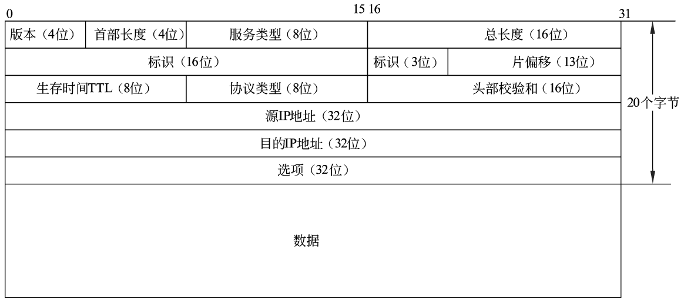
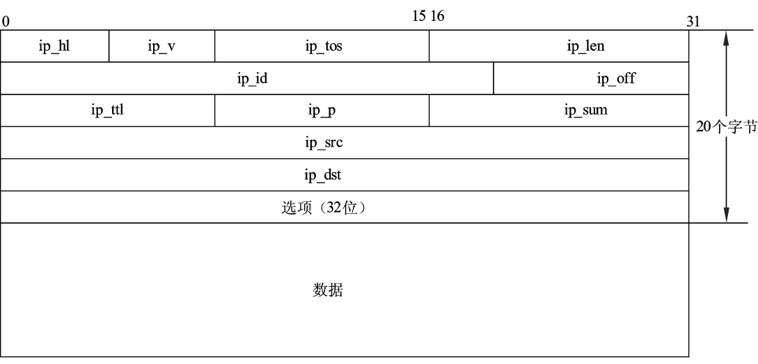
13.5.1 IP头部的结构

Slide 11
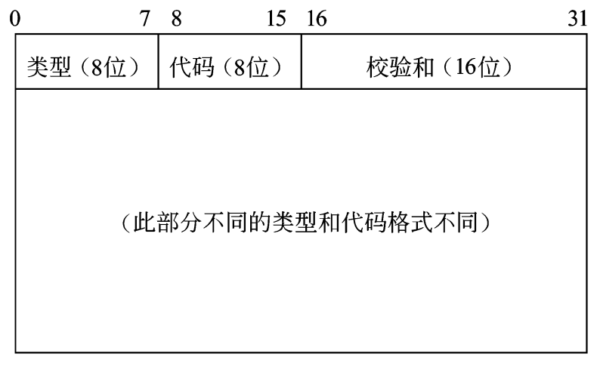
13.5.2 ICMP头部结构
ICMP的头部结构比较复杂，主要包含消息类型icmp_type，消息代码icmp_code、校验和icmp_cksum等，不同的ICMP类型其他部分有不同的实现。
1．ICMP的头部结构
2．不同类型的ICMP请求

Slide 12
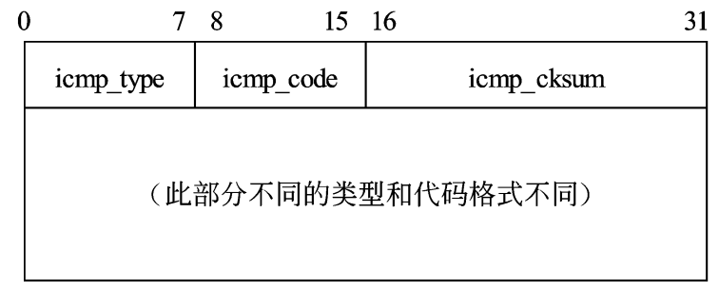
1．ICMP的头部结构
常用的ICMP报文包括ECHO-REQUEST（响应请求消息）、ECHO-REPLY（响应应答消息）、Destination Unreachable（目标不可到达消息）、Time Exceeded（超时消息）、Parameter Problems（参数错误消息）、Source Quenchs（源抑制消息）、Redirects（重定向消息）、Timestamps（时间戳消息）、Timestamp Replies（时间戳响应消息）、Address Masks（地址掩码请求消息）、Address Mask Replies（地址掩码响应消息）等，是Internet上十分重要的消息。

Slide 13
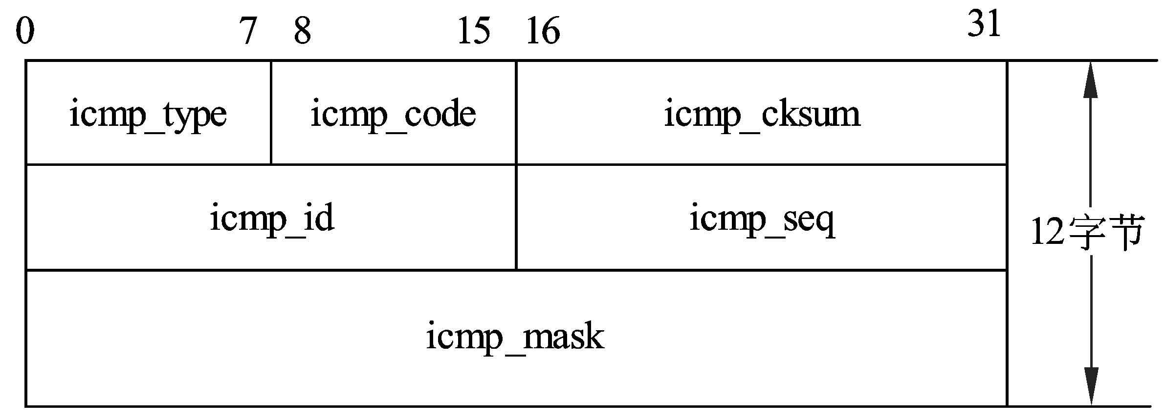
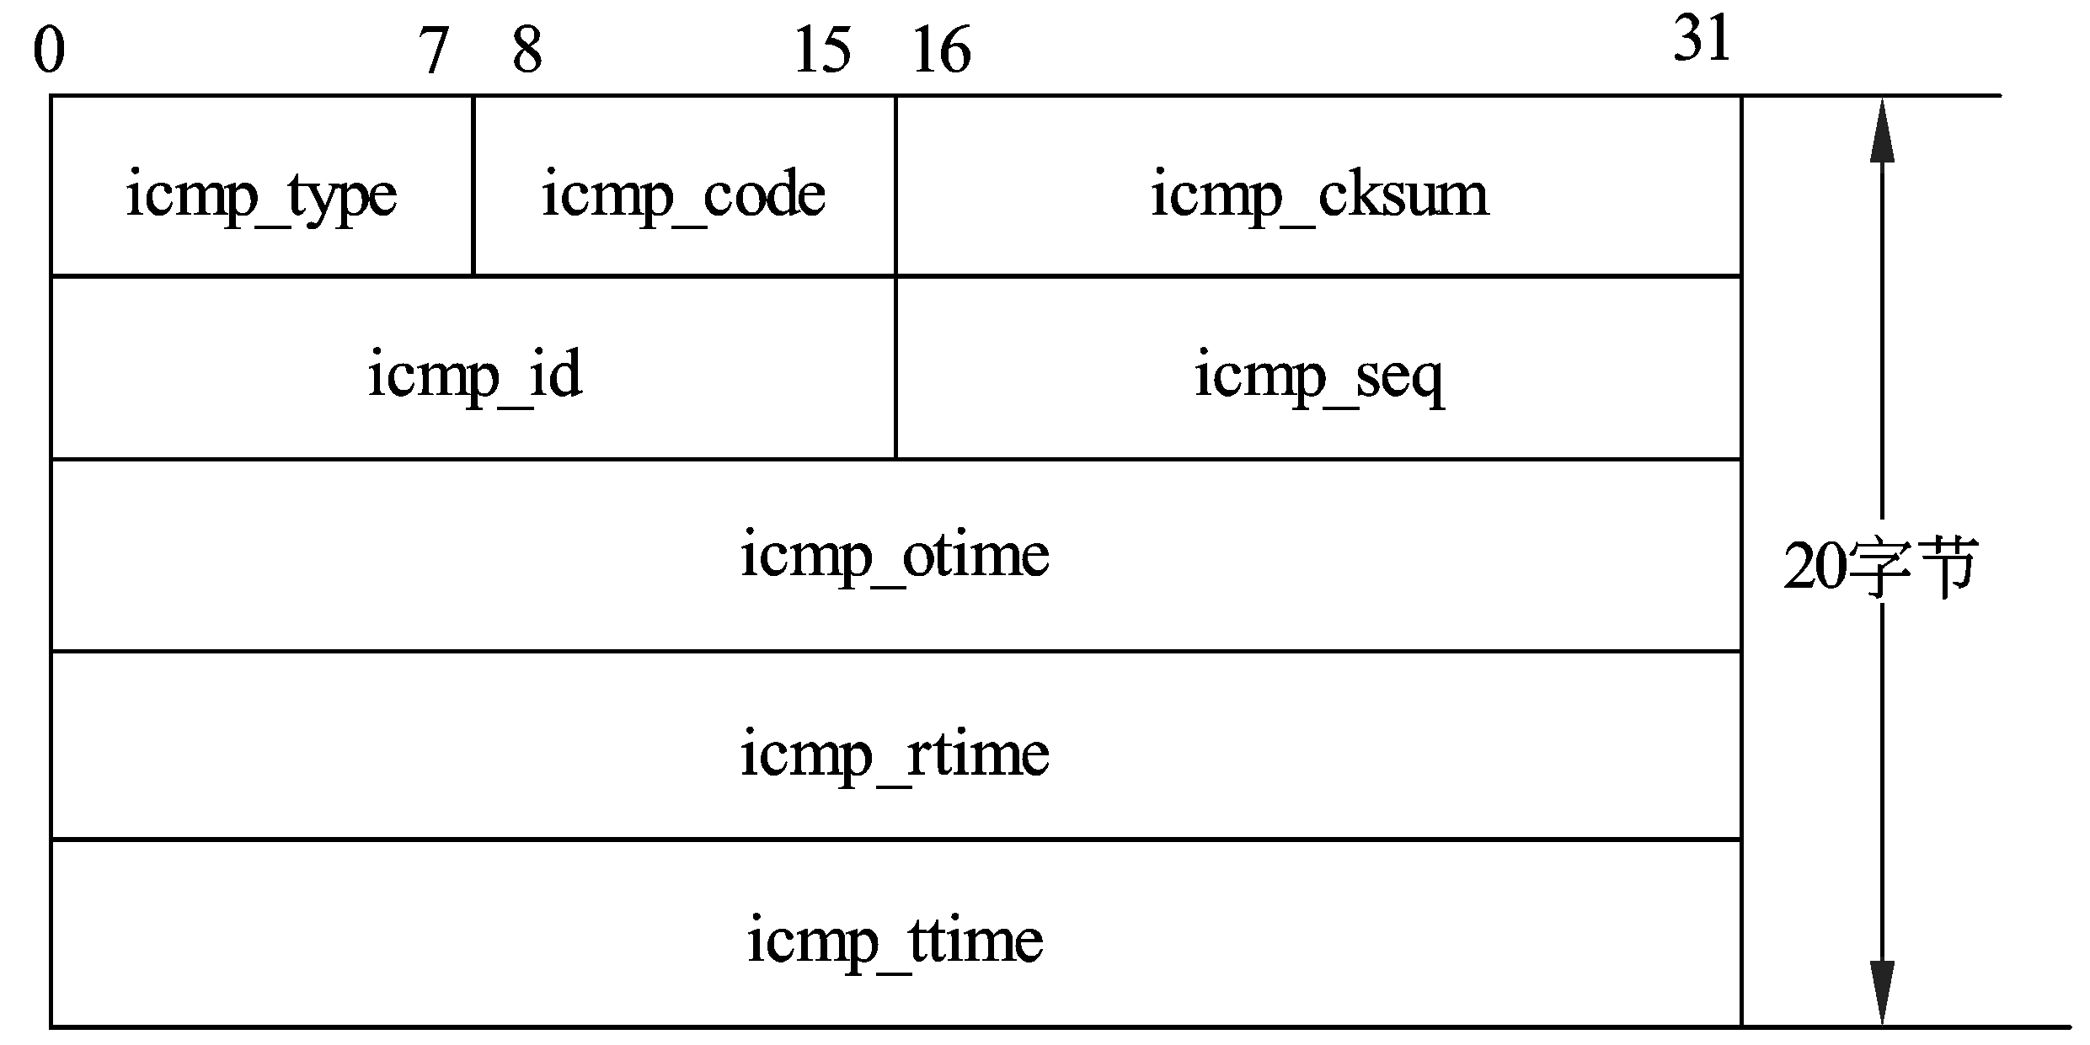
2．不同类型的ICMP请求
子网掩码请求协议增加了标识符icmp_id、序列号icmp_seq和掩码icmp_mask。

Slide 14
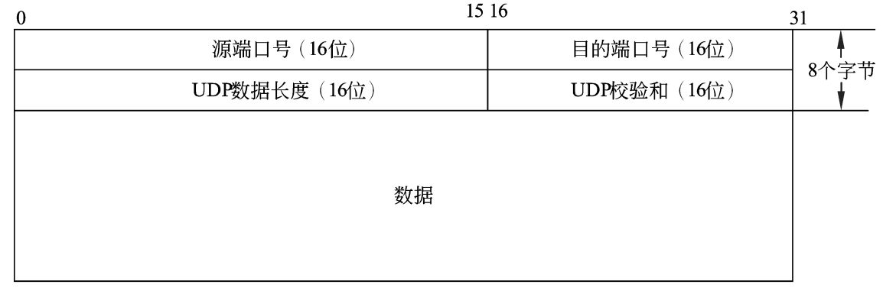
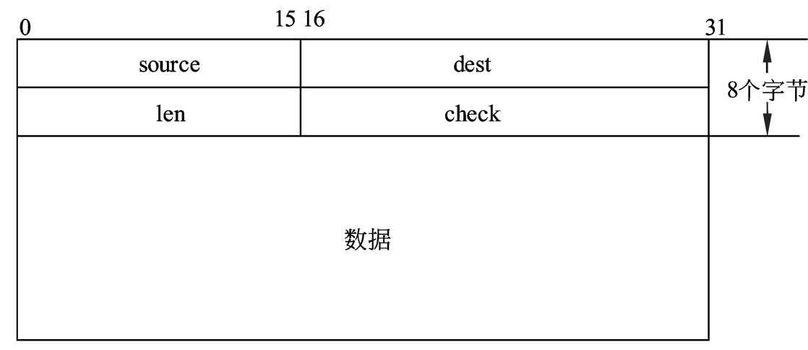
13.5.3 UDP头部结构
UDP的头部结构包含发送端的源端口号、数据接收端的目的端口号、UDP数据的长度以及UDP的校验和等信息。

Slide 15
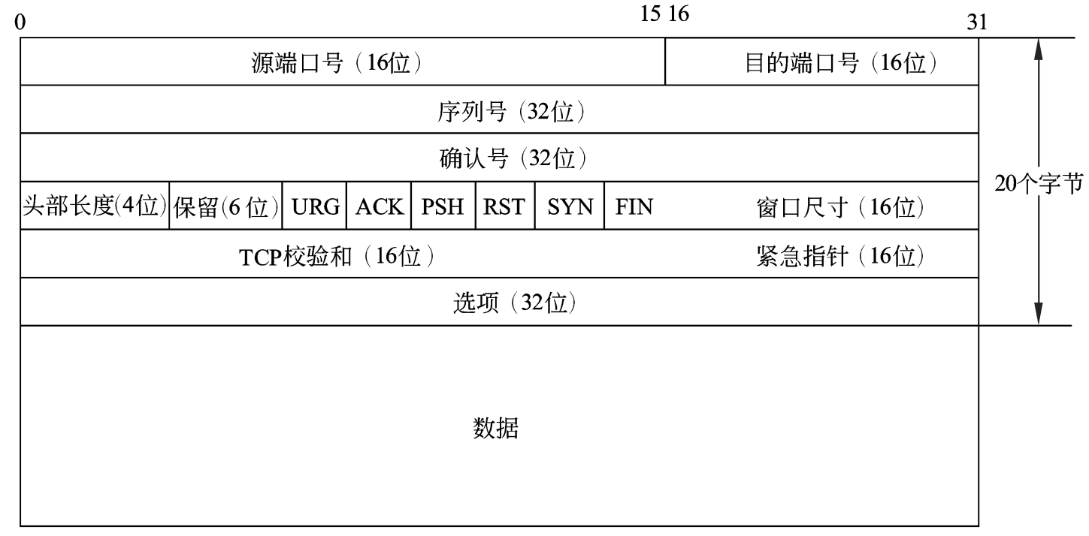
13.5.4 TCP头部结构
TCP的头部结构主要包含发送端的源端口、接收端的目的端口、数据的序列号、上一个数据的确认号、滑动窗口大小、数据的校验和、紧急数据的偏移指针以及一些控制位等信息。

Slide 16
13.6 ping的例子
ping命令向目的主机发送ICMP ECHO_REQUEST请求并接收目的主机返回的响应报文，用来检验本地主机和远程的主机是否连接。
$ ping www.sina.com.cn
PING tucana.sina.com.cn (111.161.78.250) 56(84) bytes of data.
64 bytes from dns250.online.tj.cn (111.161.78.250): icmp_req=1 ttl=128 time=28.2 ms
^C
--- tucana.sina.com.cn ping statistics ---
6 packets transmitted, 6 received, 0% packet loss, time 5009ms
rtt min/avg/max/mdev = 28.199/28.763/30.349/0.744 ms

Slide 17
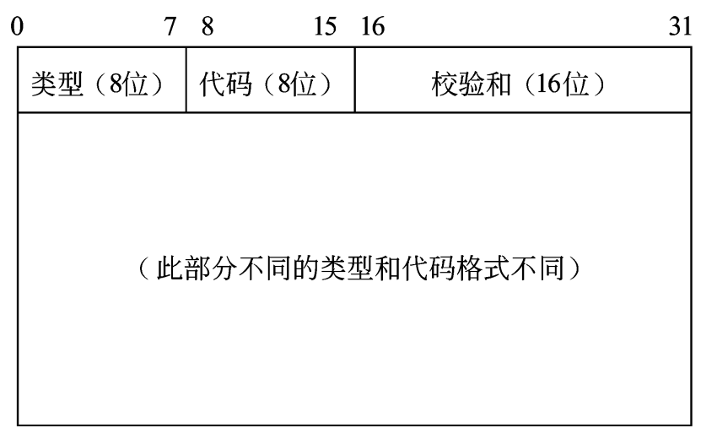
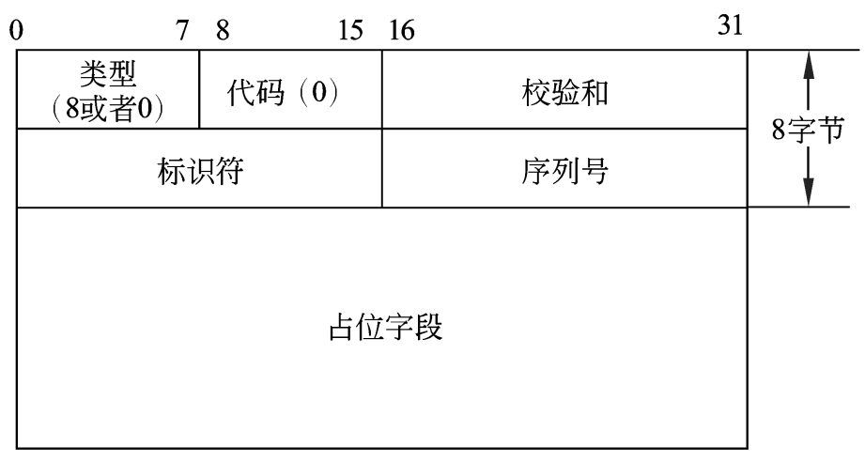
13.6.1 协议格式
ping的客户端方式的类型为8，代码值为0，表示ICMP的回显请求。类型为0，代码为0时，是ICMP回显应答。校验和为16位的crc16的算法。

Slide 18
13.6.2 校验和函数
TCP/IP协议栈使用的校验算法是比较经典的，对16位的数据进行累加计算，并返回计算结果。需要注意的是对奇数个字节数据的计算，是将最后的有效数据作为最高位的字节，低字节填充了0。

Slide 19
13.6.3 设置ICMP发送报文的头部
对于回显请求的ICMP报文，13.5节的ICMP结构可以简化为如下形式：
struct icmp
{
u_int8_t icmp_type; /*消息类型*/
u_int8_t icmp_code; /*消息类型的子码*/
u_int16_t icmp_cksum; /*校验和*/
union
{
struct ih_idseq /*显示数据报*/
{
u_int16_t icd_id; /*数据报ID*/
u_int16_t icd_seq; /*数据报的序号*/
}ih_idseq;
}icmp_hun;
#define icmp_id icmp_hun.ih_idseq.icd_id
#define icmp_seq icmp_hun.ih_idseq.icd_seq
union
{
u_int8_t id_data[1]; /*数据*/
}icmp_dun;
#define icmp_data icmp_dun.id_data
};

Slide 20
13.6.4 剥离ICMP接受报文的头部
函数icmp_unpack()用于剥离IP头部，分析ICMP头部的值。判断是否为正确的ICMP报文，并打印结果。
参数buf为剥去了以太网部分数据的IP数据报文，len为数据长度。可以利用IP头部的参数快速地跳到ICMP报文部分，IP结构的ip_hl标识IP头部的长度，由于ip_hl标识的是4字节单位，所以需要乘以4来获得ICMP段的地址。

Slide 21
13.6.5 计算时间差
由于需要评估网络状况，在发送数据报文的时候保存发送时间，接收到报文后，计算两个时刻之间的差值，生成了ICMP源主机和目标主机之间的网络状况的时间评估。
static struct timeval icmp_tvsub(struct timeval end,struct timeval begin)
{
struct timeval tv;
/*计算差值*/
tv.tv_sec = end.tv_sec - begin.tv_sec;
tv.tv_usec = end.tv_usec - begin.tv_usec;
/*如果接收时间的usec值小于发送时的usec值，从usec域借位*/
if(tv.tv_usec < 0)
{
tv.tv_sec --;
tv.tv_usec += 1000000;
}
return tv;
}

Slide 22
13.6.6 发送报文
发送报文函数是一个线程，每隔1s向目的主机发送一个ICMP回显请求报文，它在整个程序处于激活状态（alive为1）时一直发送报文。
（1）获得当前的时间值，按照序列号packet_send将ICMP报文打包到缓冲区send_buff中后，发送到目的地址。发送成功后，记录发送报文的状态：
（3）在线程开始进入主循环while(alive)之前，将整个程序的开始发送时间记录下来，用于在程序退出的时候进行全局统计，即gettimeofday(&tv_begin,NULL)，将时间保存在变量tv_begin中。

Slide 23
13.6.7 接收报文
与发送函数一样，接收报文也用一个线程实现，使用select()轮询等待报文到来。当接收到一个报文后使用函数icmp_unpack()来解包和查找报文之前发送时的记录，获取发送时间，计算收发差值并打印信息。
（1）接收成功后将合法的报文记录重置为没有使用，flag为0。
（2）接收报文数量增加1。
（3）为了防止丢包，select()的轮询时间设置的比较短。

Slide 24
13.6.8 主函数过程
ping程序的实现使用了两个线程，一个线程icmp_send()用于发送请求，一个线程icmp_recv()用于接收远程主机的响应。当变量alive为0时，两个线程退出。
1．ping数据的数据结构
2．信号SIGINT处理函数
3．查找数组中的标识函数icmp_findpacket()
4．统计数据结果函数icmp_statistics()

Slide 25
1．ping数据的数据结构
类型为结构struct pingm_packet的变量pingpacket用于保存发送数据报文的状态。
/*保存已经发送包的状态值*/
typedef struct pingm_pakcet{
struct timeval tv_begin; /*发送的时间*/
struct timeval tv_end; /*接收到的时间*/
short seq; /*序列号*/
int flag; /*1，表示已经发送但没有接收到回应包0，表示接收到回应包*/
}pingm_pakcet;
static pingm_pakcet pingpacket[128];

Slide 26
2．信号SIGINT处理函数
/*终端信号处理函数SIGINT*/
static void icmp_sigint(int signo)
{
alive = 0; /*告诉接收和发送线程结束程序*/
gettimeofday(&tv_end, NULL); /*读取程序结束时间*/
tv_interval = icmp_tvsub(tv_end, tv_begin); /*计算一下总共所用时间*/
return;
}

Slide 27
3．查找数组中的标识函数icmp_findpacket()
函数icmp_findpacket()用于在数组pingpacket中查找一个报文的标识，参数为–1时表示查找一个空包，存放已经发送成功的数据报文；其他值表示查找seq匹配的标识。

Slide 28
4．统计数据结果函数icmp_statistics()
icmp_statistics()函数用于统计总体的结果，包含成功发送的报文数量、成功接收的报文数量、丢失报文的百分比和总共程序运行的时间。

Slide 29
13.6.9 主函数main()
在主程序中需要注意如下几点：
使用getprotobyname()函数获得icmp对应的ICMP协议值。
对输入的目的主机地址兼容域名和IP地址，使用gethostbyname()函数来获得DNS对应的IP地址，inet_addr()函数获得字符串类型的IP地址对应的整型值。
为了防止远程主机发送过大的包或者本地来不及接收现象的发生，setsockopt函数将socket的接收缓冲区设置为128KB。
对信号SIGINT进行了截取。
建立两个线程icmp_send()和icmp_recv()进行接收和发送，然后主程序等待两个线程结束。
1．主函数初始化
2．进行数据报文发送之前的准备工作
3．发送数据并接收回应

Slide 30
13.6.10 编译测试
将所有的代码保存到文件ping.c中，使用如下命令方式进行编译，生成可执行文件ping。
$gcc –o ping ping.c -lpthread

Slide 31
13.7 洪 水 攻 击
洪水攻击（FLOOD ATTACK）指的是利用计算机网络技术向目标机发送大量的无用数据报文，使得目标主机忙于处理无用的数据报文而无法提供正常服务的网络行为。洪水攻击主要分为ICMP、UDP和SYN攻击3种类型。

Slide 32
13.8 ICMP洪水攻击
13.8.1 ICMP洪水攻击的原理
13.8.2 ICMP洪水攻击的例子

Slide 33
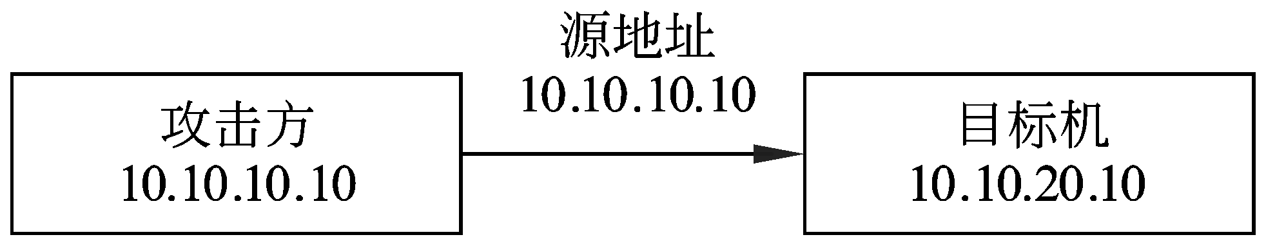
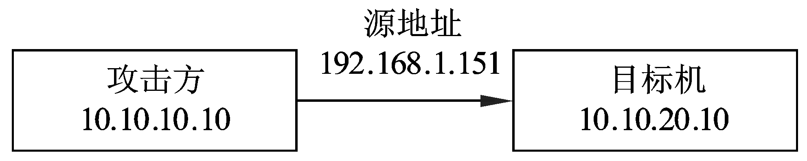
13.8.1 ICMP洪水攻击的原理
ICMP Flood是一种在ping基础上形成的，但是用ping程序很少能造成目标机宕机的问题。这里边最大的问题是提高处理的速度。ICMP洪水攻击主要有3种方式。
直接洪水攻击
伪装IP攻击
反射攻击

Slide 34
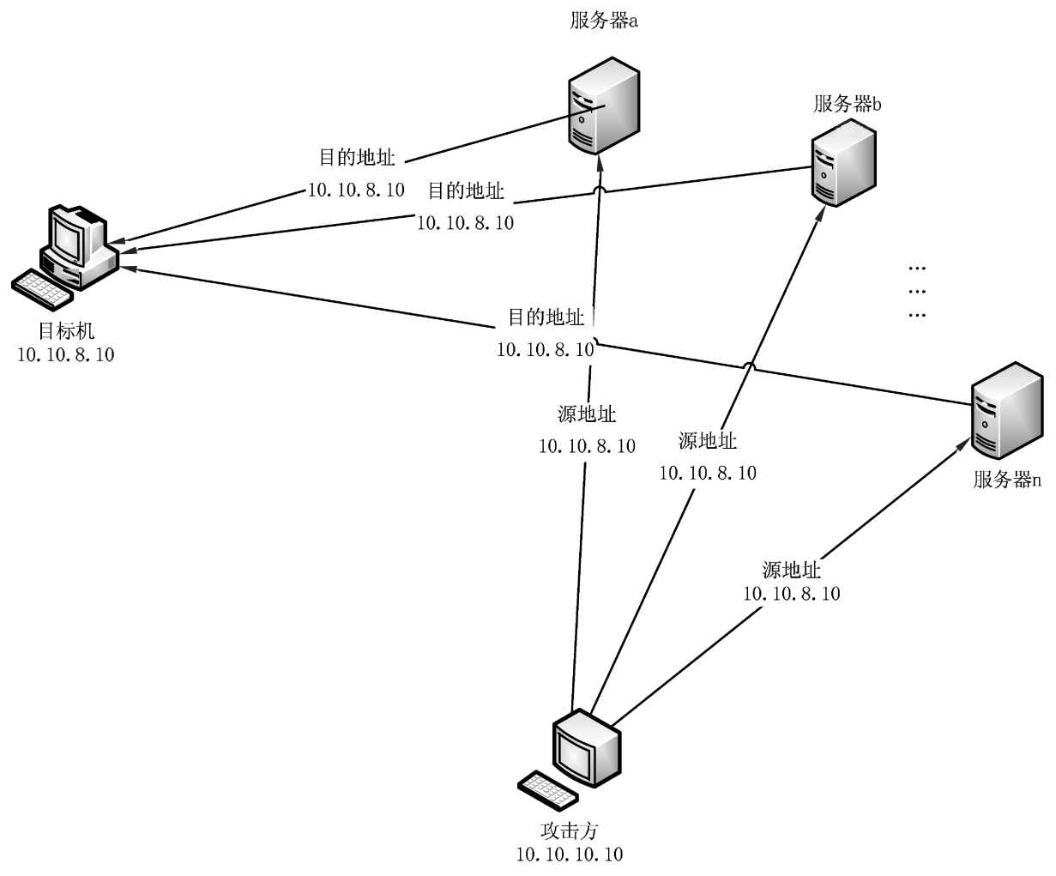
13.8.2 ICMP洪水攻击的例子
1．随机函数myrandom
2．多线程函数DoS_fun()
3．ICMP头部打包函数DoS_icmp()
4．线程函数DoS_fun()
5．主函数

Slide 35
1．随机函数myrandom
随机函数主要为了生成一个不重复的并位于一定数值空间的值。
static inline long myrandom (int begin, int end)
{
int gap = end - begin +1;
int ret = 0;
/*用系统时间初始化*/
srand((unsigned)time(0));
/*产生一个介于begin和end之间的值*/
ret = random()%gap + begin;
return ret;
}

Slide 36
2．多线程函数DoS_fun()
本程序也是使用多线程进行协同工作，线程函数为DoS_fun()，一直进行syn的连接。
static void DoS_fun (unsigned long ip)
{
while(alive)
{
DoS_syn();
}
}

Slide 37
3．ICMP头部打包函数DoS_icmp()
DoS_icmp()函数打包并填充IP头部、ICMP头部发送数据报文。由于打包函数是本程序中最经常使用的，容易造成计算上的瓶颈，所以对其进行了优化，校验和并没有完全计算，而仅仅计算了两次数据变化造成的校验和差值。

Slide 38
4．线程函数DoS_fun()
当alive为1，一直执行函数icmp()。
static void DoS_fun (unsigned long ip)
{
while(alive)
{
icmp();
}
}

Slide 39
5．主函数
函数的头文件和重要的变量代码如下：
#include <stdio.h>
...
#include <stdlib.h>
#include <time.h>
#define MAXCHILD 128 /*最多线程数*/
static unsigned long dest = 0; /*目的IP地址*/
static int PROTO_ICMP = -1; /*ICMP协议的值*/
static alive = -1; /*程序活动标志*/

Slide 40
13.9 UDP洪水攻击
本程序建立了一个固定的结构，将IP头部和UDP头部均包含在内，设置数据完毕后，可以直接发向目标机。与13.8.2节中一样，本程序使用了多线程。
（1）CRC16校验计算代码
（2）UDP发送的核心处理函数代码
（3）线程函数为DoS_fun()代码
（4）主函数处理过程

Slide 41
13.10 SYN洪水攻击
13.10.1 SYN洪水攻击的原理
13.10.2 SYN洪水攻击的例子

Slide 42
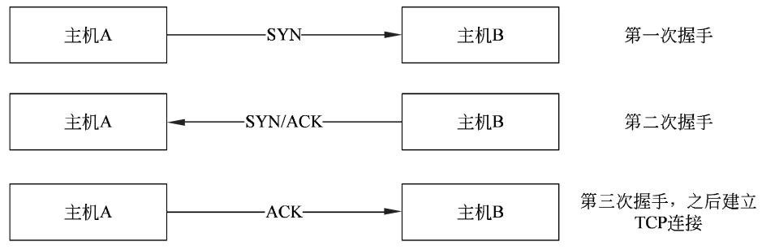
13.10.1 SYN洪水攻击的原理
SYN攻击利用第二次握手的手段如下：
主机A发送ICMP的SYN请求给主机B，主机A发送的报文的源地址IP是一个伪造的IP。主机B的第二次握手之后要等待一段时间，接收主机A的确认包，在超时时间内此资源一直在占用。如果主机B的处理TCP三次握手的资源不能满足处理主机A的SYN请求数量，则主机B的可用资源就会慢慢减少，直到耗尽。
主机A发送的报文是原始报文，发送报文的速度可以达到很高，因此有足够的资源能对目标机造成影响。

Slide 43
13.10.2 SYN洪水攻击的例子
上面对TCP的SYN进行攻击的原理进行了简单的介绍，下面分析一下SYN攻击的核心代码DoS_syn()函数。
（1）先建立一个结构dosseg。
（2）填写IP头部数据部分。
（3）填写完IP头部后需要填写TCP的头部数据。
（4）最后填写发送目的地址并发送出去。
（5）头文件、一些函数定义和一些宏
（6）主函数部分。
（7）获取ICMP的类型。
（8）判断输入的目的IP地址和目的端口。
（9）设置原始套接字，并设置选项为IP选项。
（10）建立多个线程进行协同处理，然后等待用户发送的SIGINT信号，所有线程退出后结束程序。

